Slide 1
«Математические представления» 3 «Б»
Тема: «Длинный-Короткий»
КОВАЛЕНКО НАТАЛЬЯ ИВАНОВНА
ПЕРВАЯ КВАЛИФИКАЦИОННАЯ КАТЕГОРИЯ
ГОСУДАРСТВЕННОЕ БЮДЖЕТНОЕ УЧРЕЖДЕНИЕ КАЛИНИНГРАДСКОЙ ОБЛАСТИ ОБЩЕОБРАЗОВАТЕЛЬНАЯ ОРГАНИЗАЦИЯ ДЛЯ ОБУЧАЮЩИХСЯ, ВОСПИТАННИКОВ С ОГРАНИЧЕННЫМИ ВОЗМОЖНОСТЯМИ ЗДОРОВЬЯ «ШКОЛА – ИНТЕРНАТ № 1»

Slide 3
Сиди правильно за партой!

Slide 4
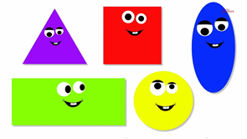
Устный счет от 1 до 5
Посчитай и назови геометрические фигуры

Slide 5
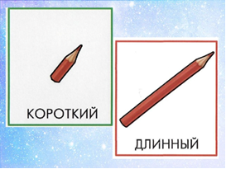

Slide 8
У жирафа шея Всех других ДЛИННЕЕ. А у страуса - КОРОЧЕ, Только он признать не хочет! Уши ДЛИННЫЕ у зайки, Но зато КОРОТКИЙ хвост. А крыло ДЛИННЕЙ у чайки Крыльев тех, что носит дрозд!

Slide 9
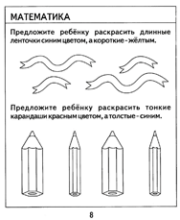
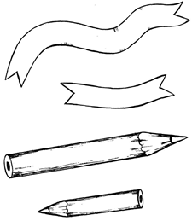

Slide 11
Выложи дорожку длинную и короткую

Slide 13
Молодцы!

